Slide 1
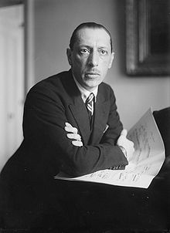
伊果‧斯特拉溫斯基
§20世紀現代音樂的傳奇人物§
組員:11、5、10、 12

Slide 2
簡介
生於1882年6月17日－1971年4月6日，是印象樂派
伊果‧斯特拉溫斯基從小就受到父母的阻撓，希望他讀法律，但是他在1902年放棄法律，並遇到李姆斯基‧柯薩科夫，便開始了他的音樂路程。
其中的《春之祭》讓往後的作曲者思考旋律的結構，也認為是讓史特拉汶斯基有長久聲譽的關鍵，革命性地拓展了音樂設計的邊界。

Slide 3
音樂風格
早期(1907-1919):受到里姆斯基－科薩科夫影響，作品當中帶有強烈的印象主義色彩。 《火鳥》之後，逐漸向原始主義靠攏。作品大多為芭蕾音樂。
中期(1920-1954):作品進入了新古典主義時期，作品顯得理智、冷漠、客觀。在融入爵士風格的過程中，卻產生了一種怪異、嘲諷的特色。這一時期的代表作為《士兵的故事》。
後期(1954-1968):運用十二音和總體序列主義來進行創作，將兩種長期分裂的音樂潮流融合到一起。

Slide 4
創作
《火鳥》(The Firebird,1910)
《夜鶯之歌》(Le Chant du Rossignol,1917)
《春之祭》(The Rite of Spring,1913)
《士兵的故事》(The Soldier's Tale,1918)
《競賽》(Agon,1957)→採以十二音列創作

Slide 5
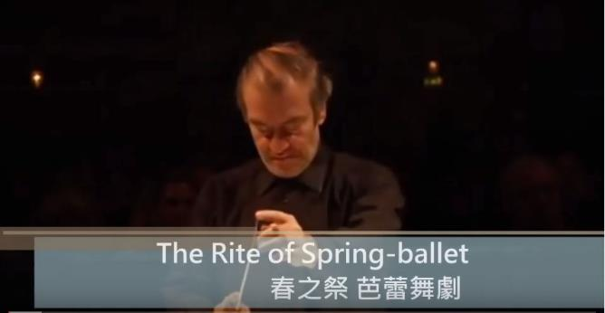
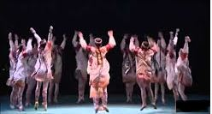
春之祭
全曲共分兩幕十四個部分。
第一幕《大地的崇拜》共有八個舞曲組成
第二幕《祭獻》由六個舞曲組成。
影片欣賞: 春之祭-芭蕾舞劇(節錄)

Slide 6
有獎徵答

Slide 7
資料來源
https://goo.gl/qaeIlQ
https://goo.gl/DUt3n7
https://goo.gl/HvoMzb

